Slide 1

Esittäytyminen
Juhana Kokkonen

Slide 2
Kuka olet?
Juhana Kokkonen
Metropolia
Digitaalisen viestinnän lehtori
Yhteistyö, vuorovaikutus, metataidot, mindfulness, pedagogiikka
http://juhana.org

Slide 3
Hankkeeni/ideani
HSPACE – koulutilat
edu.parvi – parvimainen oppiminen
AMP

Slide 4
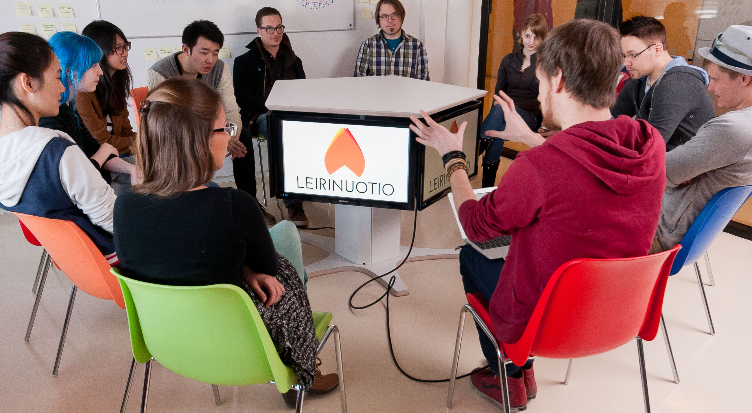
Leirinuotio ja Leirinuotio-opetusmalli

Slide 5
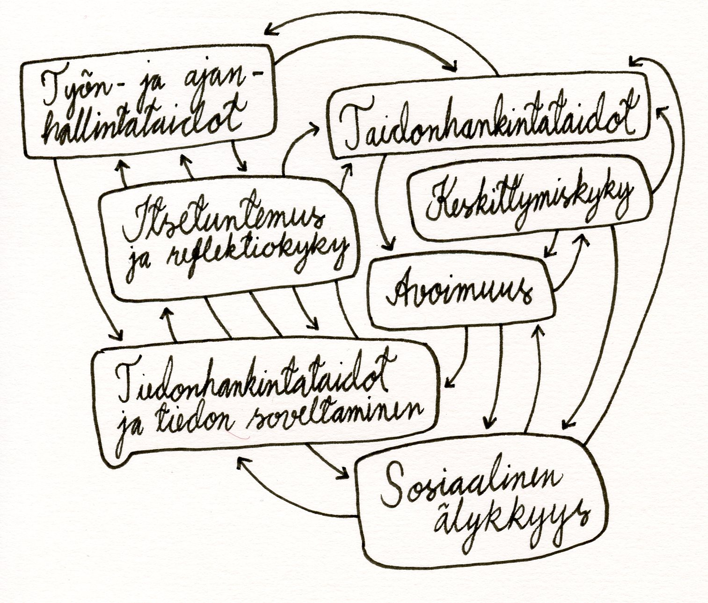
Metakoulu

Slide 6
Kohderyhmät
Opettajat ja koulutusorganisaatiot
Opetuksen pedagoginen nykypäiväistäminen

Slide 7
Jatkotoiminta
Metakoulu?
Leirinuotio.fi – jo tuotteistettu

